Slide 1
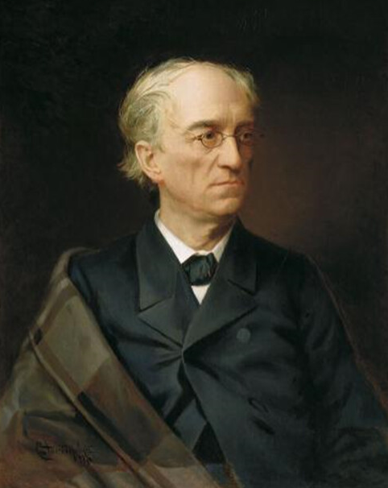
«Живая» природа в стихах русского поэта
Фёдора Ивановича ТЮТЧЕВА

Slide 2
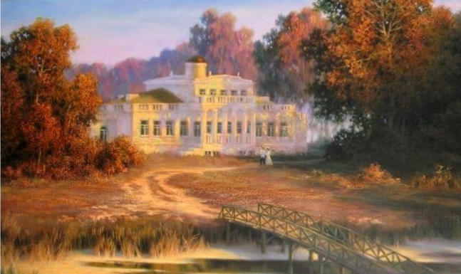
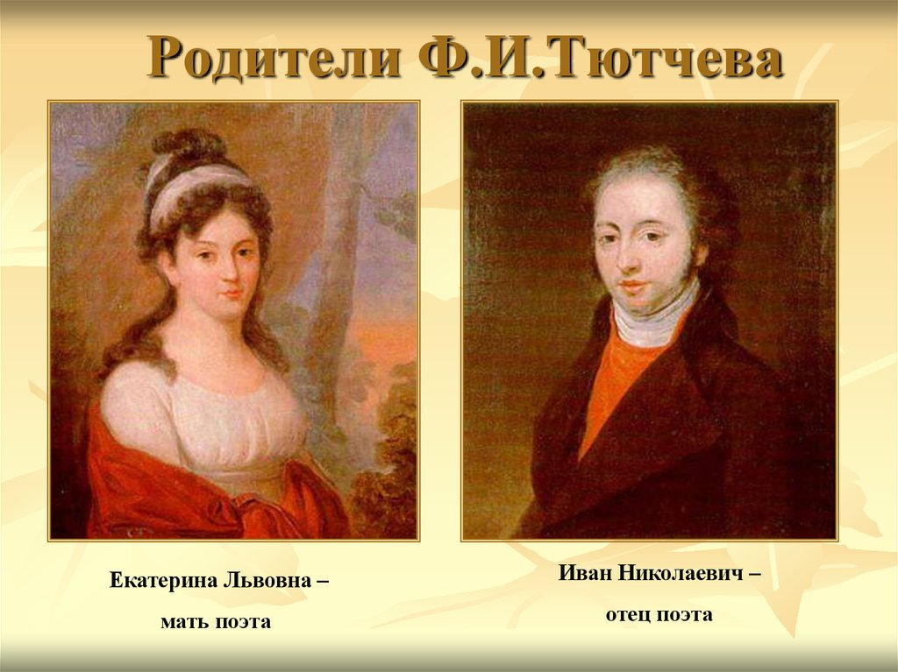
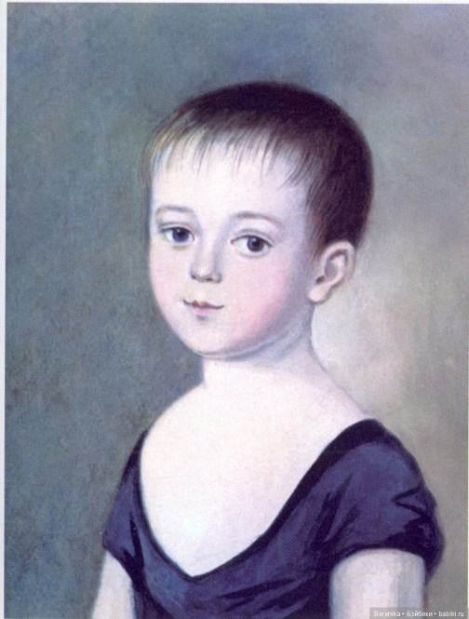
Фёдор Иванович ТЮТЧЕВ, выдающийся русский поэт, родился в старинной дворянской семье в Орловской губернии.

Slide 3
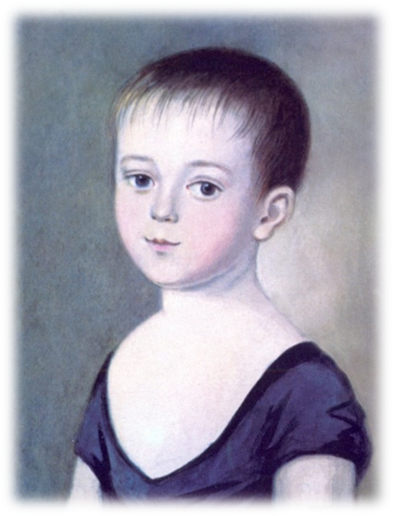
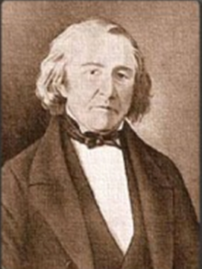
Начальное образование Ф. Тютчев получил дома. Его учителем был поэт и переводчик Семён Егорович Раич.
Именно он воспитал в мальчике любовь к литературному творчеству.

Slide 4
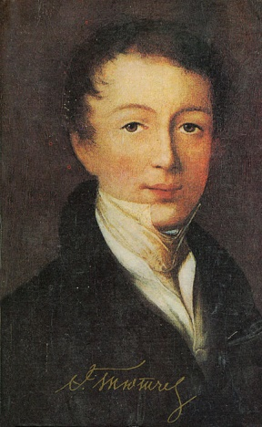
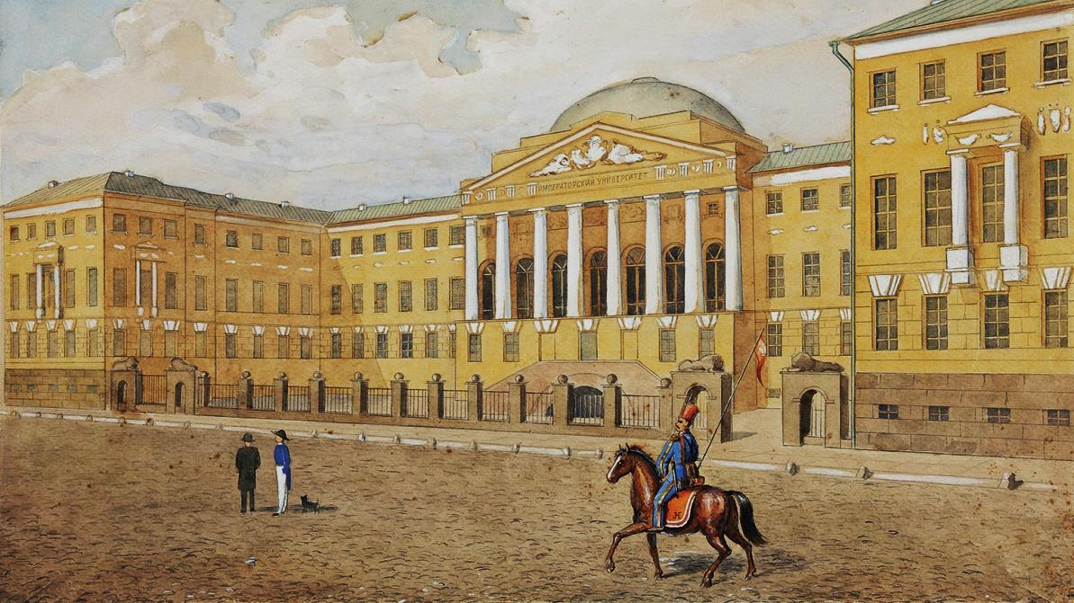
Юные годы будущий поэт провёл в Москве. Окончив Московский университет, Ф. Тютчев поступил на службу в министерство иностранных дел и уехал в Германию.

Slide 5
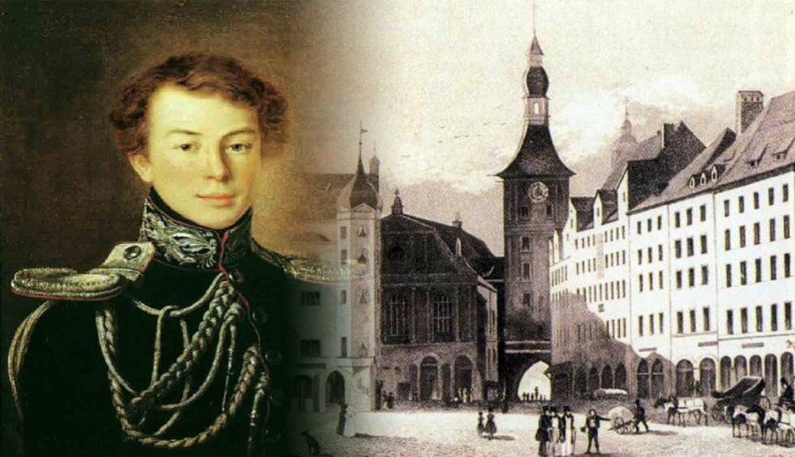
За границей Ф.И.Тютчев прожил двадцать два года, но никогда не забывал о Родине. Он служил России.

Slide 6
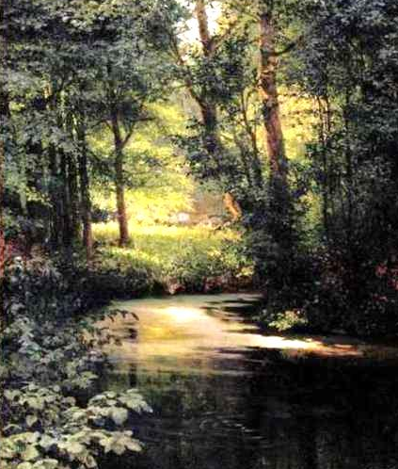
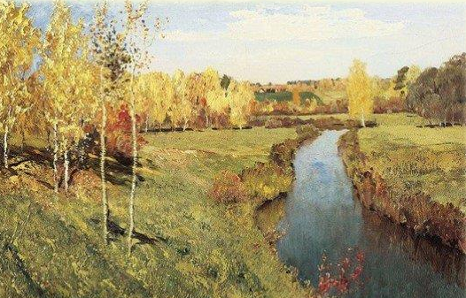
В своих стихах поэт много пишет о природе. Природа для Тютчева – это не просто трава, деревья, журчащий ручей или «гроза в начале мая».
Природа у Тютчева «живая», «в ней есть душа»:
«Не то, что мните вы,
природа:
Не слепок, не бездушный лик
---
В ней есть душа, в ней есть свобода,
В ней есть любовь, в ней есть язык…»

